Slide 1

Pancasila sebagai sistem etika
Next

Slide 2
Hinaya gita viebriyanti
KIMIA 2020
KELAS BC
NPM 2017011090
Back
Next

Slide 3

PANCASILA
Pancasila berasal dari dua kata yaitu panca dan sila. Panca artinya lima, sedangkan sila artinya dasar atau peraturan tingkah laku yang baik, yang penting atau senonoh. Jadi, Pancasila adalah lima dasar yang dijadikan acuan dalam bersikap dan bertingkah laku.
Next
Back

Slide 4
—IR. SOEKARNO
“"Aku tidak mengatakan, bahwa aku menciptakan Pancasila. Apa yang ku kerjakan hanyalah menggali jauh ke dalam bumi kami, tradisi-tradisi kami sendiri, dan aku menemukan lima butir mutiara yang indah."”
Back
Next

Slide 5

SISTEM
Sistem adalah suatu kesatuan yang terdiri dari komponen atau elemen yang dihubungkan bersama untuk memudahkan aliran informasi, materi atau energi untuk mencapai suatu tujuan. Sistem nilai dalam pancasila adalah satu kesatuan nilai-nilai yang ada dalam pancasila yang saling berkaitan satu sama lain, tidak dapat dipisahkan ataupun ditukar tempatkan karena saling berkaitan antara satu dengan yang lain.
Next
Back

Slide 6
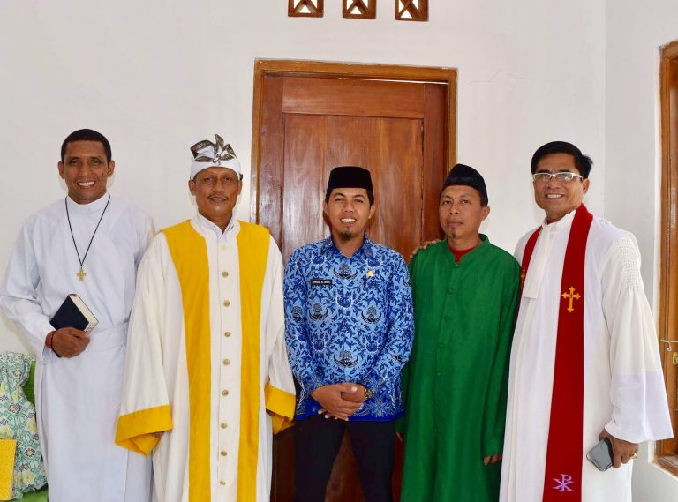
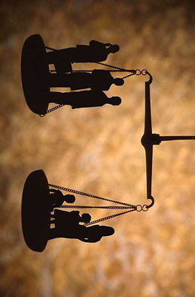
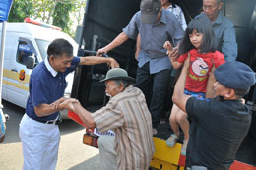
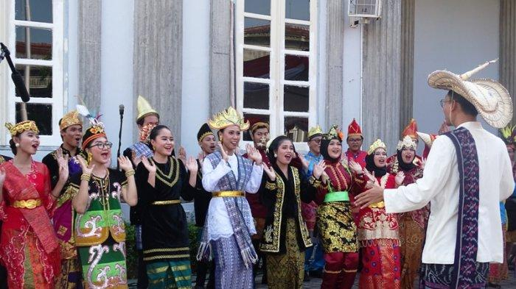
Nilai-nilai yang terkandung pada pancasila
Nilai Ketuhanan
Nilai Kemanusiaan
Nilai Persatuan
Nilai Kerakyatan
Nilai Keadilan
Next
Back

Slide 7

Etika adalah ilmu tentang apa yang baik dan apa yang buruk dan tentang hak dan kewajiban moral (akhlaq), kumpulan asas atau nilai yang berkenaan dengan akhlaq, nilai mengenai benar dan salah yang dianut suatu golongan masyarakat.
Back
Next

Slide 8
Makna nilai dasar pancasila
Makna nilai dasar pancasila dikaji dalam perspektif filosofis yaitu, Pancasila sebagai dasar filsafat negara serta sebagai filsafat hidup bangsa Indonesia yang pada hakikatnya merupakan suatu nilai yang bersifat sistematis. Pengertian Pancasila harus dimaknai kesatuan yang bulat, hirarkhis dan sistematis.
Back
Next

Slide 9
Pancasila sebagai dasar etika kehidupan berbangsa dan bernegara
Nilai-nilai pancasila sebagai nilai fundamental terhadap sistem etika negara
Sebagaimana dipahami bahwa sila-sila Pancasila adalah merupakan suatu sistem nilai, artinya setiap sila memang mempunyai nilai akan tetapi sila – sila tersebut saling berhubungan, saling ketergantungan secara sistematik dan diantara nilai satu sila dengan sila lainnya memiliki tingkatan. Oleh karena itu dalam kaitannya dengan nilai-nilai etika yang terkandung dalam pancasila merupakan sekumpulan nilai yang diangkat dari prinsip nilai yang hidup dan berkembang dalam masyarakat. Nilai-nilai tersebut berupa nilai religius, nilai adat istiadat, kebudayaan dan setelah disahkan menjadi dasar Negara terkandung di dalamnya nilai kenegaraan.
Negara Indonesia adalah negara persatuan, yaitu negara yang melindungi segenap bangsa dan seluruh tumpah darah Indonesia, mengatasi segala paham golongan maupun perseorangan. Ketentuan dalam pembukaan UUD 1945 . UUD 1945 sebagai cita-cita Negara (staatsidee). Di samping itu, nilai-nilai Pancasila juga merupakan suatu landasan moral etik dalam kehidupan kenegaraan.
Back
Next

Slide 10
Thank you!

